Slide 1
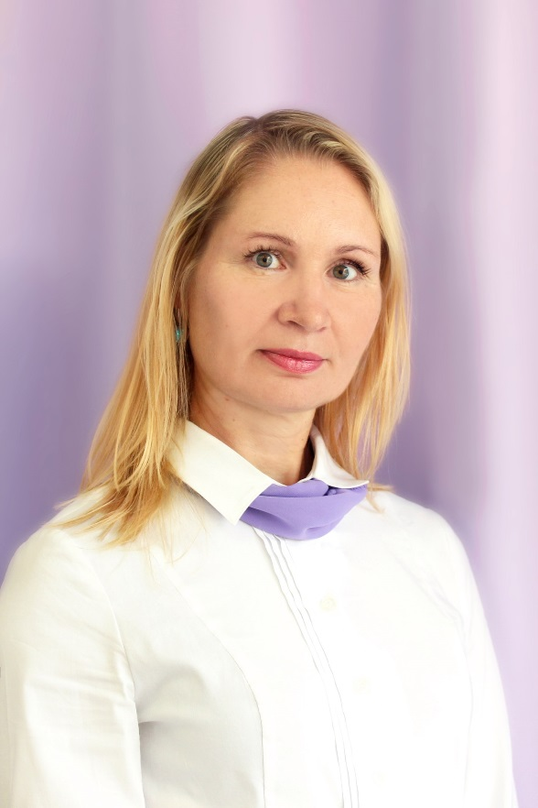
Министерство образования Республики Мордовия Портфолио Казакова Наталья Николаевна, воспитателя МАДОУ «Центр развития ребенка – детский сад № 7»
Дата рождения: 04.02.1975г.
Профессиональное образование: высшее, МГУ им. Н.П. Огарева, филологический факультет
Квалификация: Филолог/ Преподаватель русского языка и литературы по специальности «Филология»
Диплом АВС0499922
Дата выдачи: 23 июня 1998 года
Профессиональная переподготовка МГПИ им. М. Е. Евсевьева по программе «Технологии дошкольного образования»
Квалификация: Воспитатель
Диплом: 324
Общий трудовой стаж: 8 лет
Стаж педагогической работы (по специальности): 7 лет
Наличие квалификационной категории: первая от 29.11.2017г. №989

Slide 2
Педагогический опыт: «Дидактические игры по экологии в развитии речи детей»
https://ds7sar.schoolrm.ru/sveden/employees/25188/243919/
Материал проверен на плагиат: https://users.antiplagiat.ru/report/print/32?v=1&c=1&short=true
Оригинальность составляет: 81,86 %

Slide 3
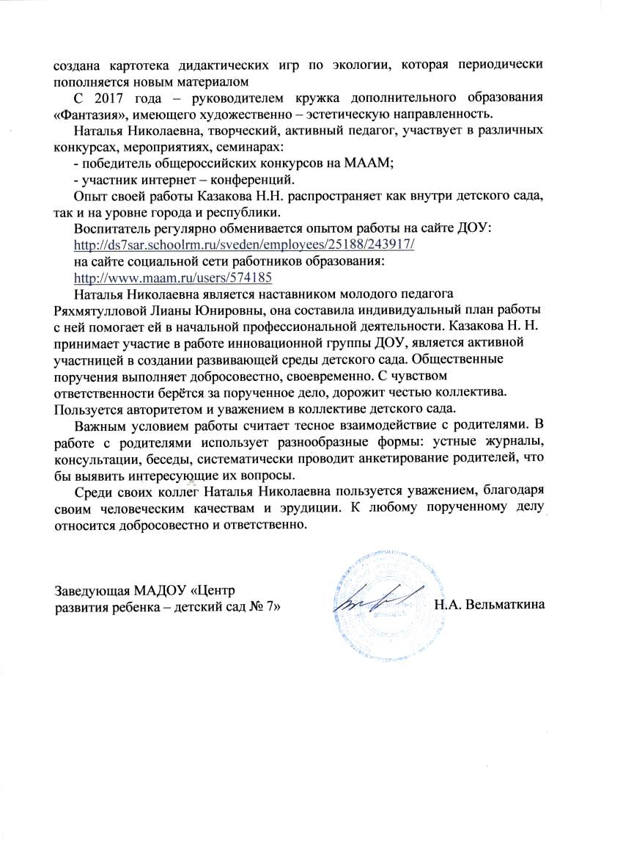

Slide 4
1. Участие в инновационной (экспериментальной) деятельности

Slide 5
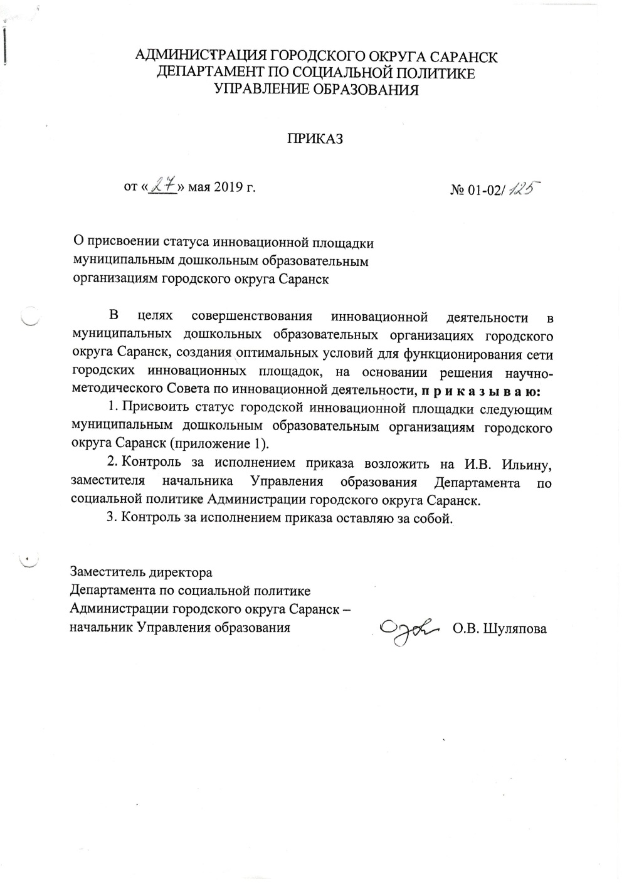

Slide 6
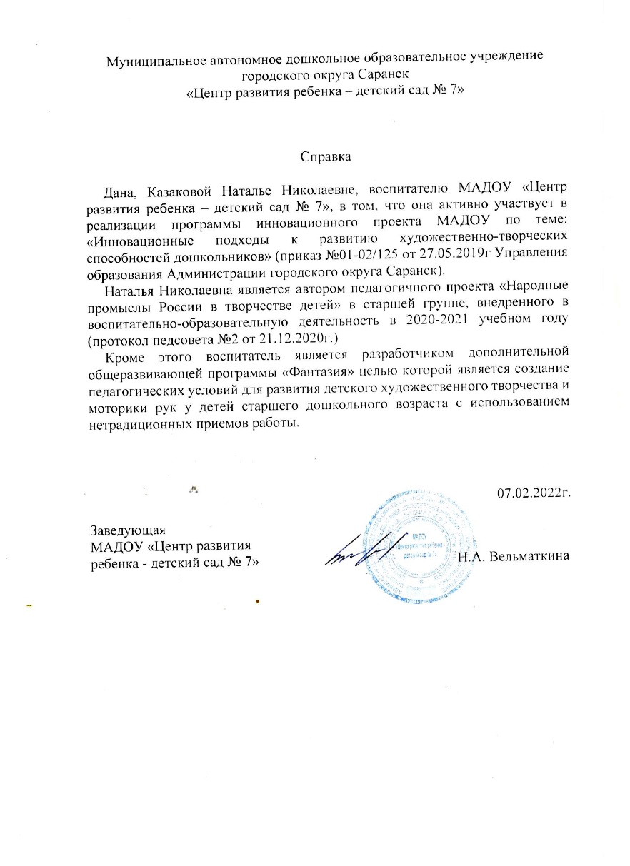
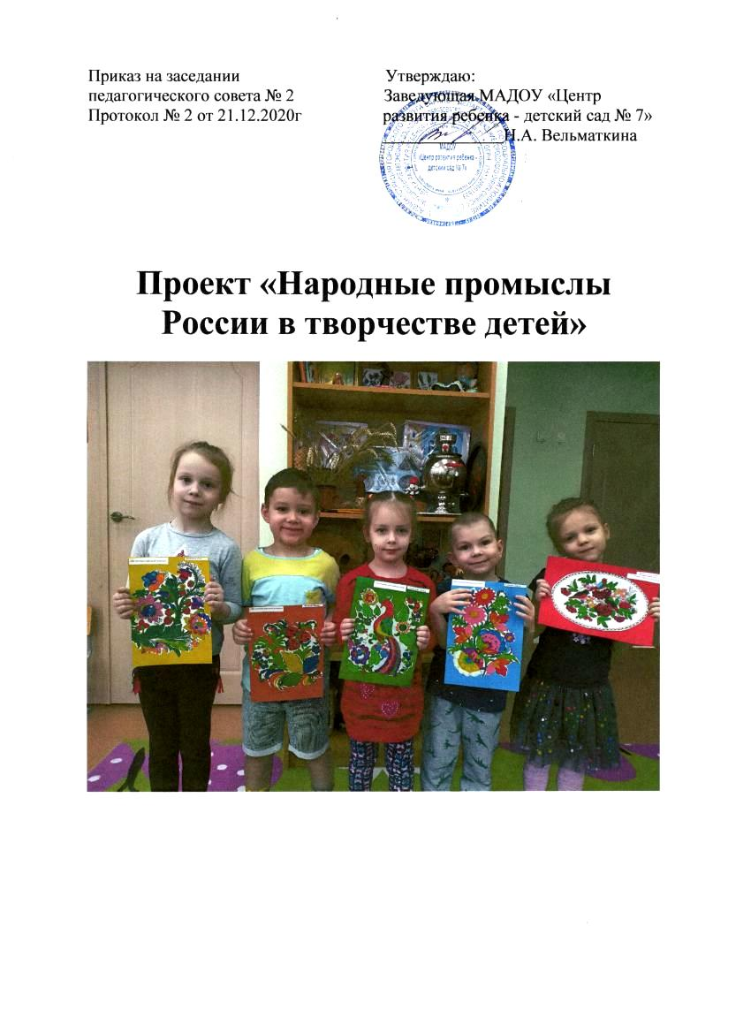

Slide 7
2. Наставничество

Slide 8
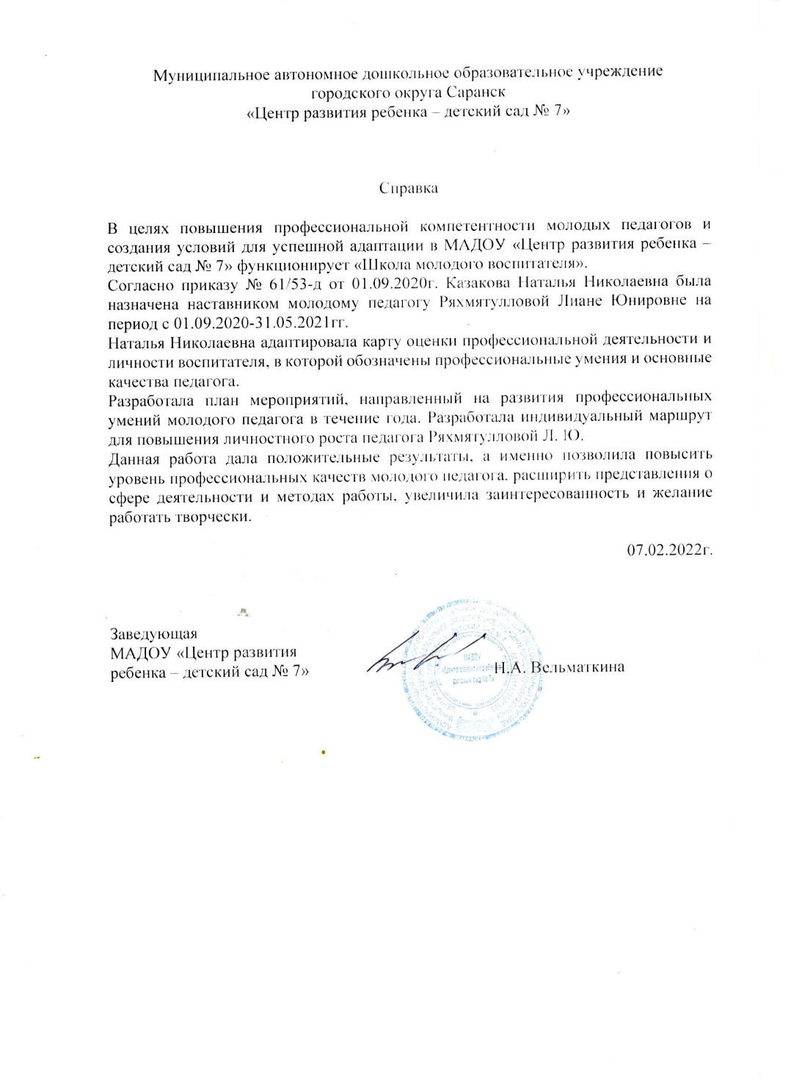

Slide 9
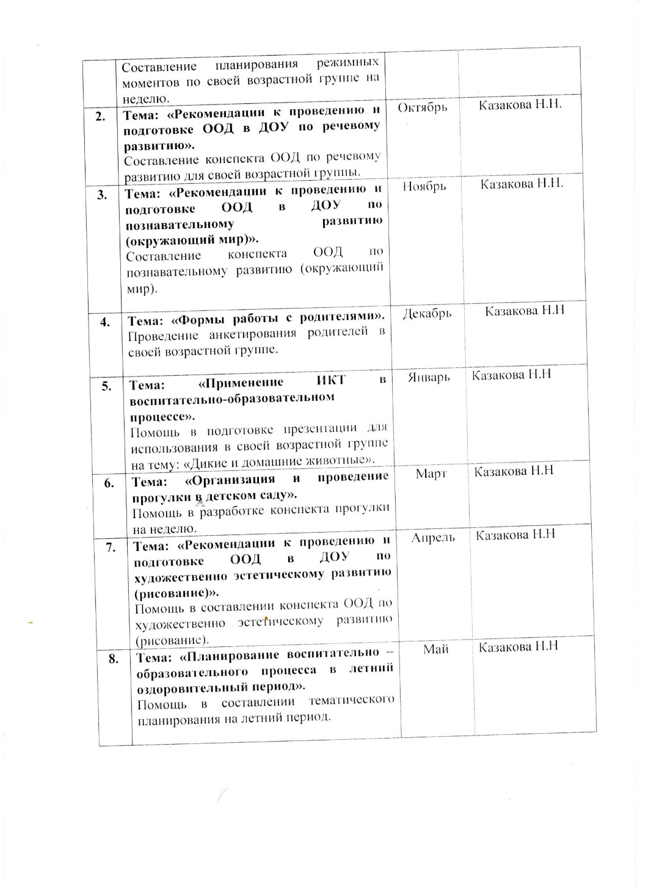

Slide 10
3. Наличие публикаций

Slide 11
Международный уровень: 6
Научно-образовательный центр «Открытие» Современное образование: теория, практика, перспективы
Роль подвижных игр в развитие детей дошкольного возраста
Российский уровень: 5
Педагогическое издание «Вестник Просвещения»
Программа дополнительного образования «Фантазия»
Материал, прошедший экспертизу на сайтах, порталах сети Интернет:2
Международный образовательный портал МААМ
«Мордовская изба». Оформление национального уголка в детском саду.

Slide 12
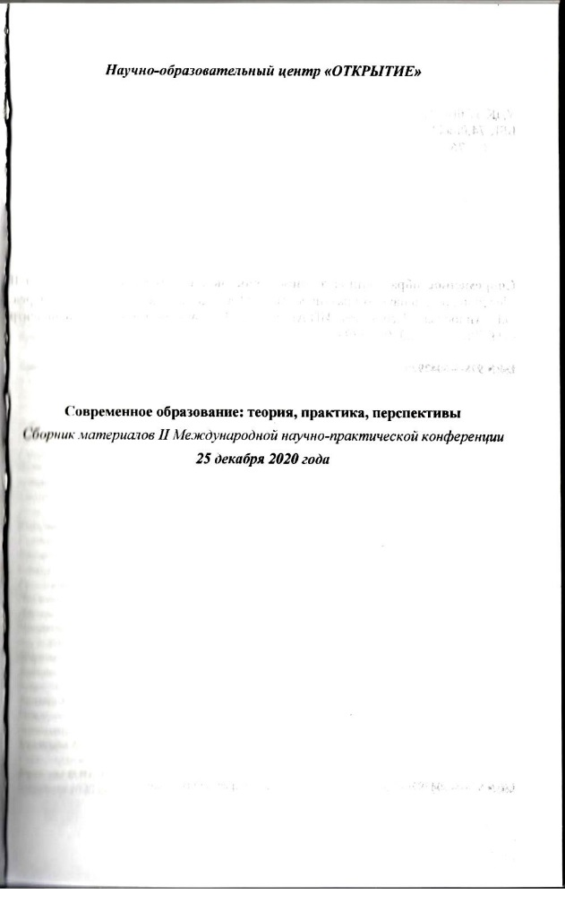
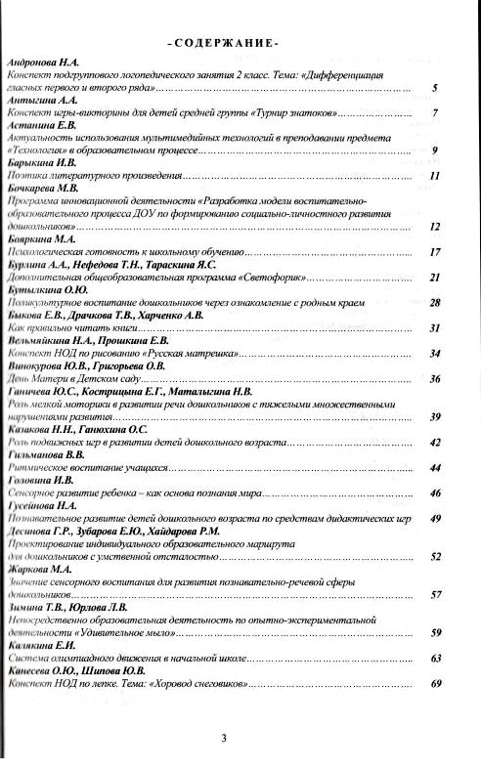
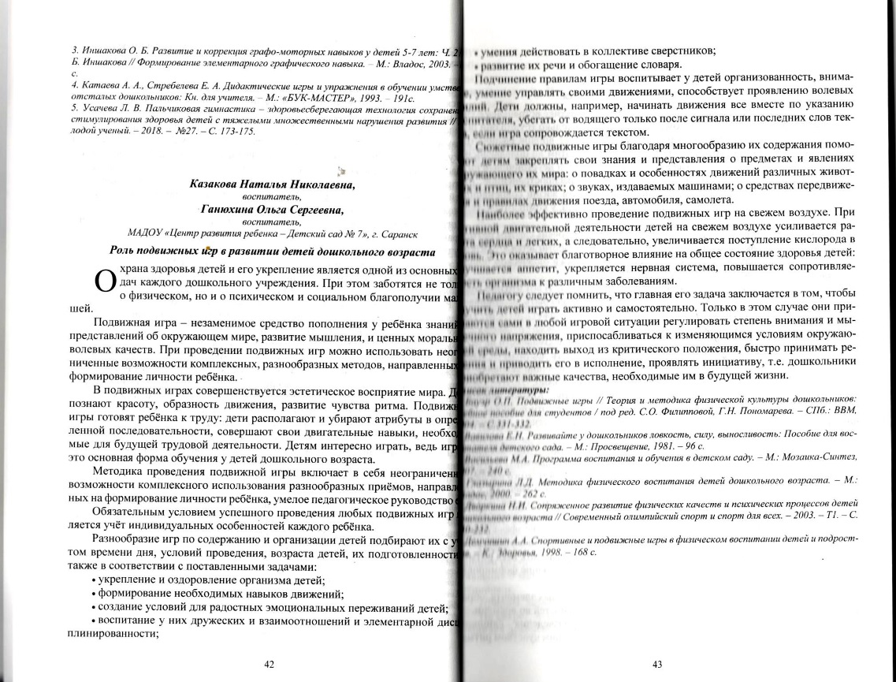

Slide 13
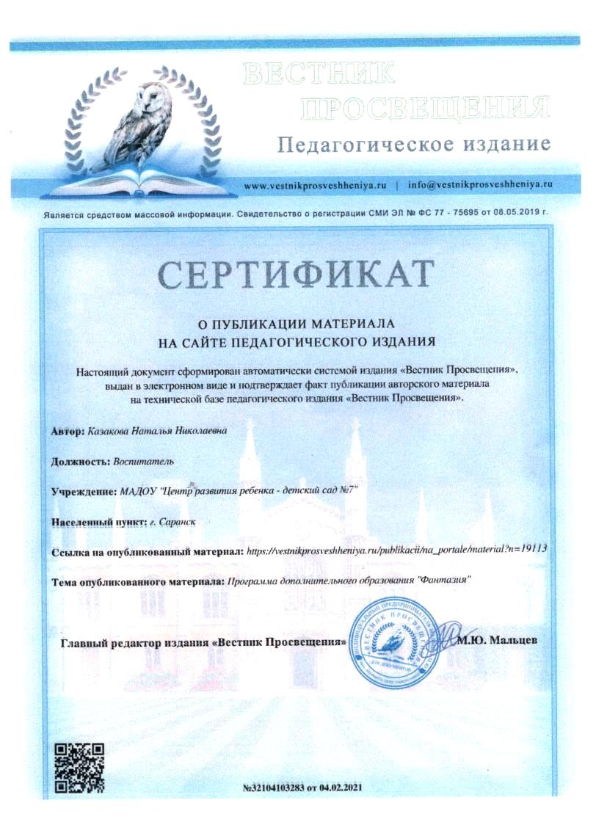
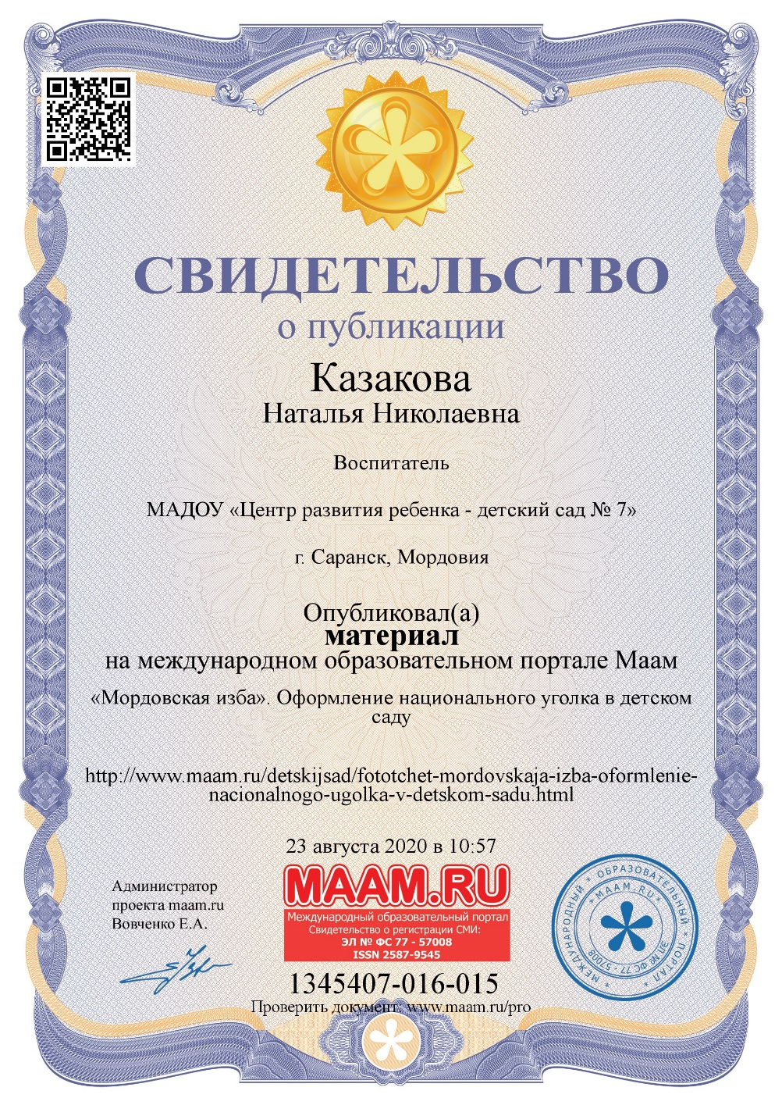

Slide 14
4. Результаты участия воспитанников в: конкурсах, выставках, турнирах, соревнованиях, акциях, фестивалях

Slide 15
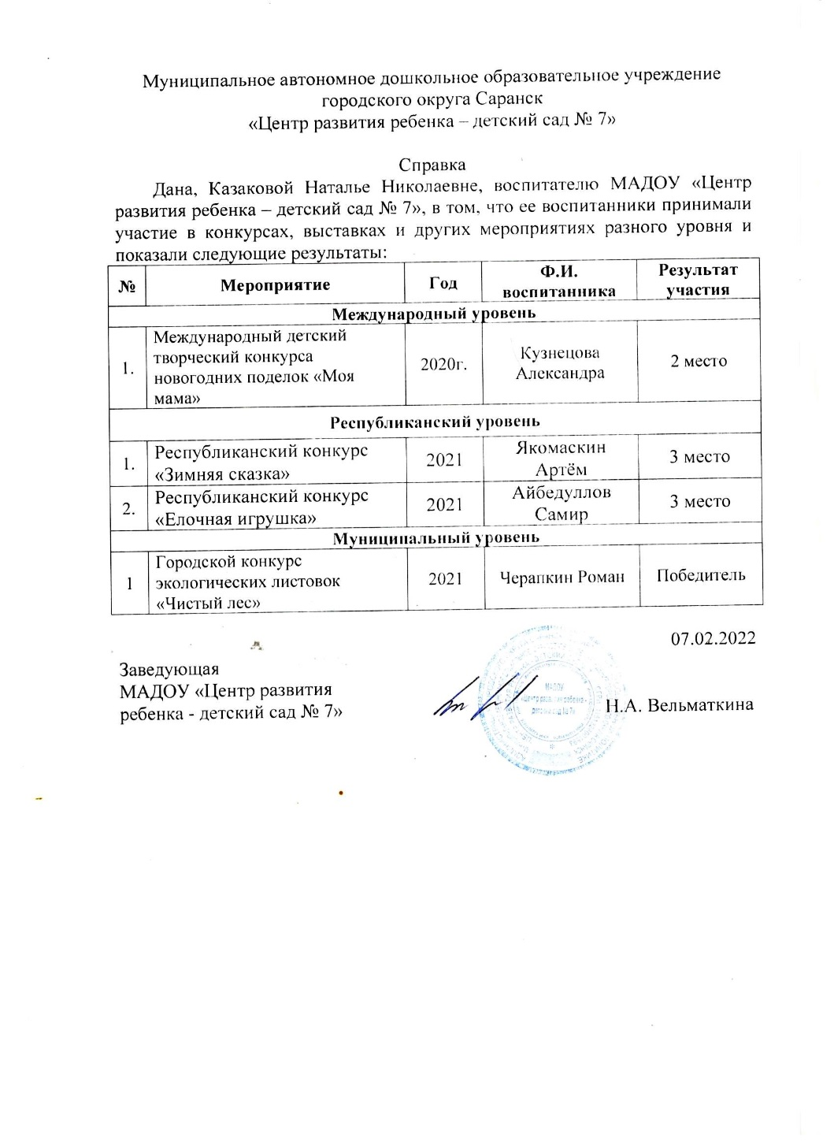

Slide 16
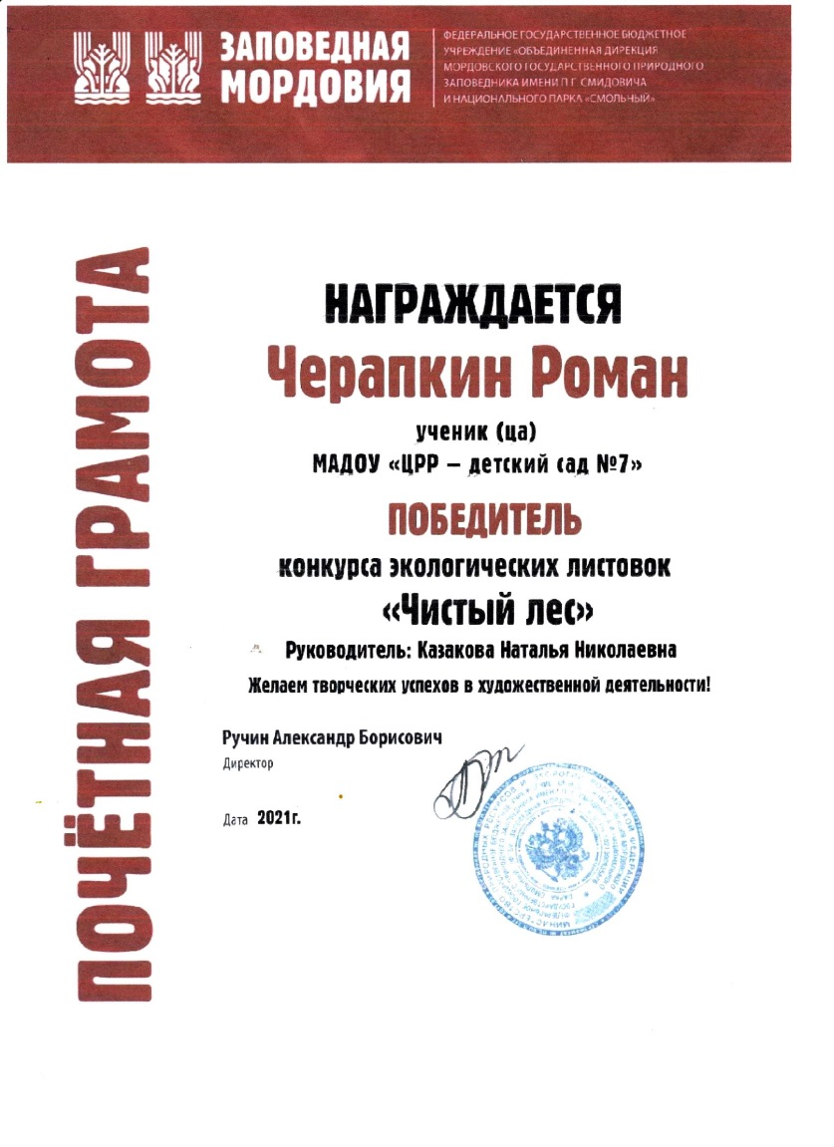
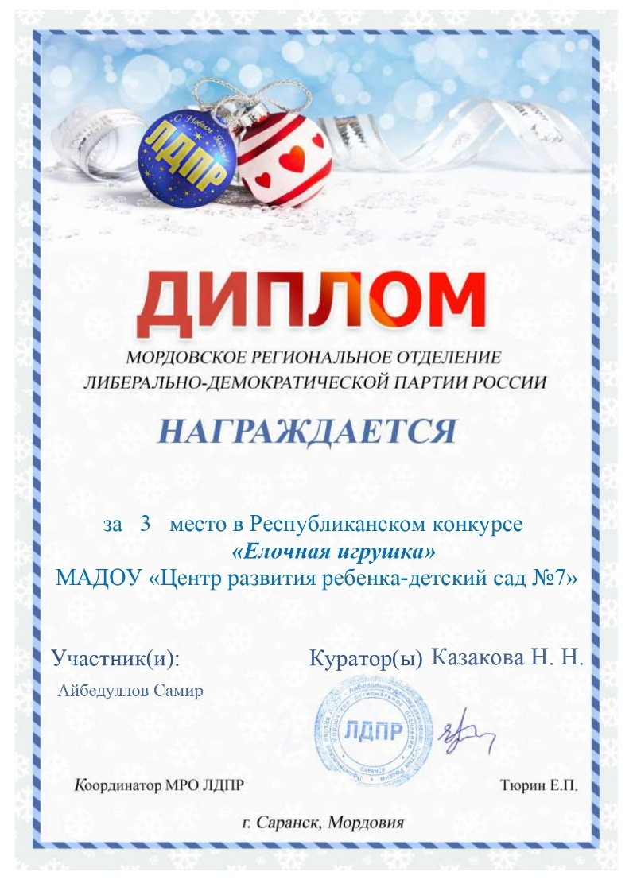

Slide 17
5. Наличие авторских программ, методических пособий

Slide 18
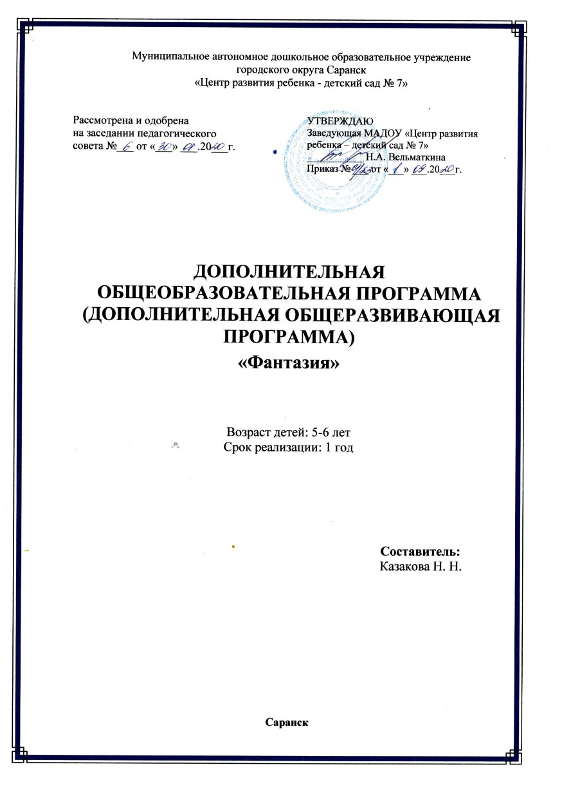
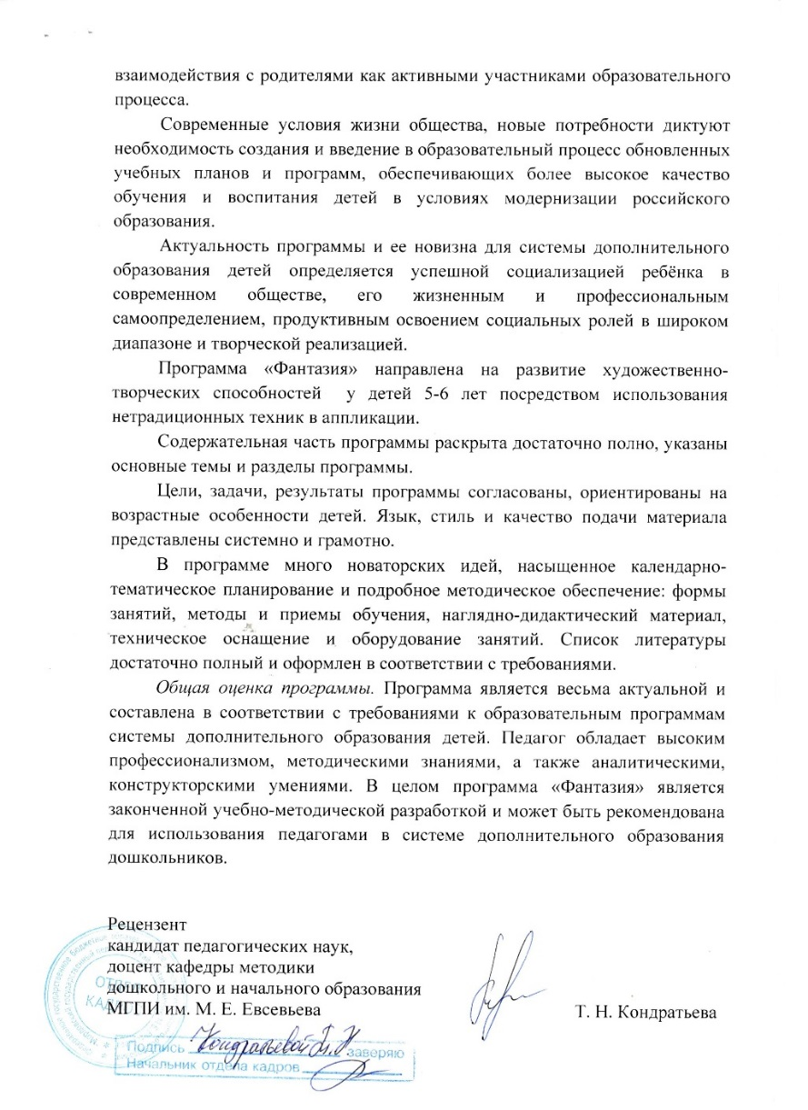

Slide 19
6. Выступление на заседаниях методических советов, объединениях научно-практических конференциях, педагогических чтениях, семинарах, секциях, форумах, радиопередачах (очно)

Slide 20
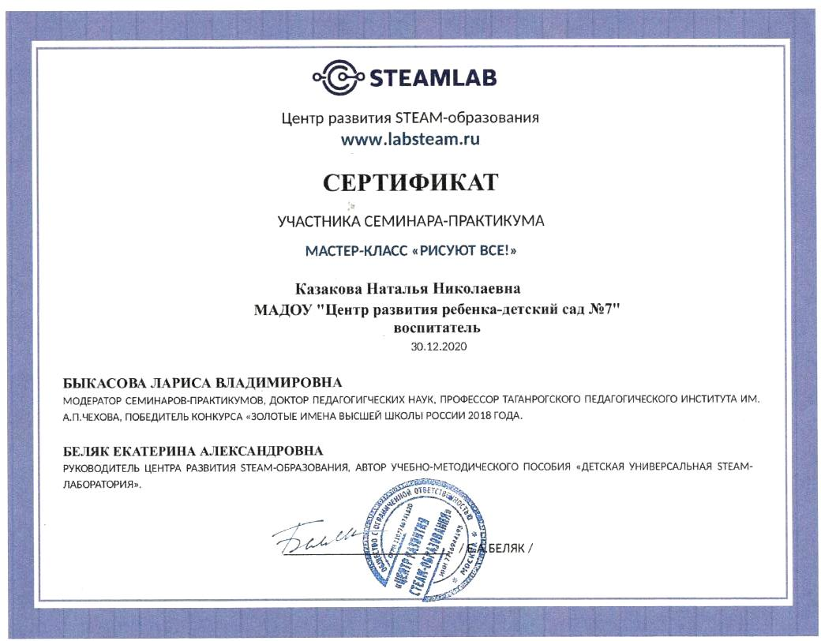

Slide 21
7. Проведение открытых занятий, мастер – классов, мероприятий

Slide 23
8. Экспертная деятельность

Slide 24
9. Общественно-педагогическая активность педагога: участие в комиссиях, педагогических сообществах, в жюри конкурсов

Slide 25
10. Позитивные результаты работы с воспитанниками:

Slide 26
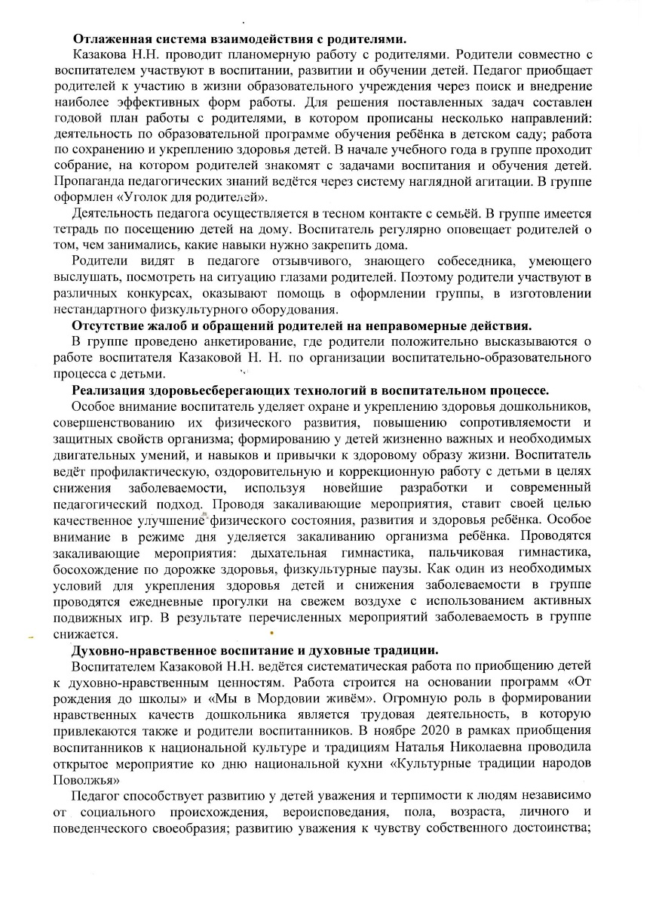

Slide 27
11. Качество взаимодействия с родителями

Slide 28
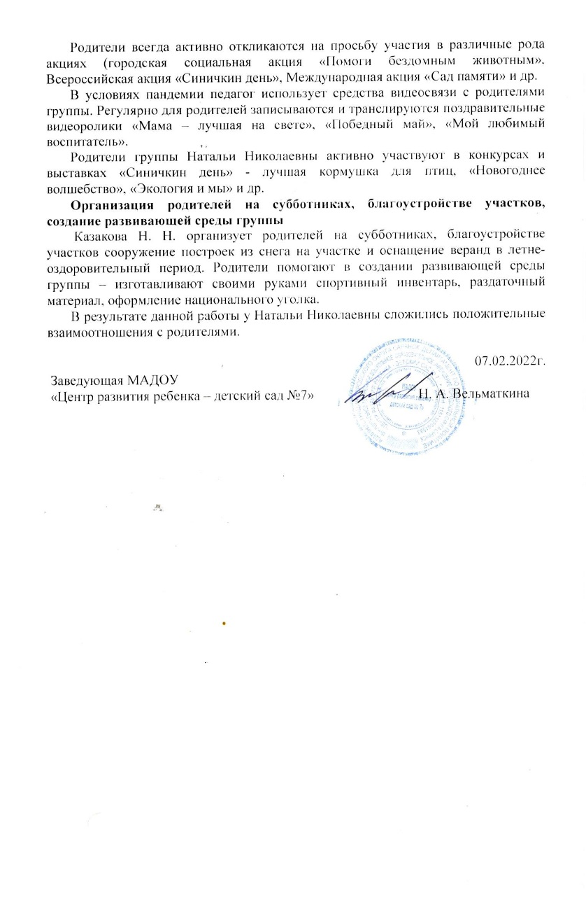
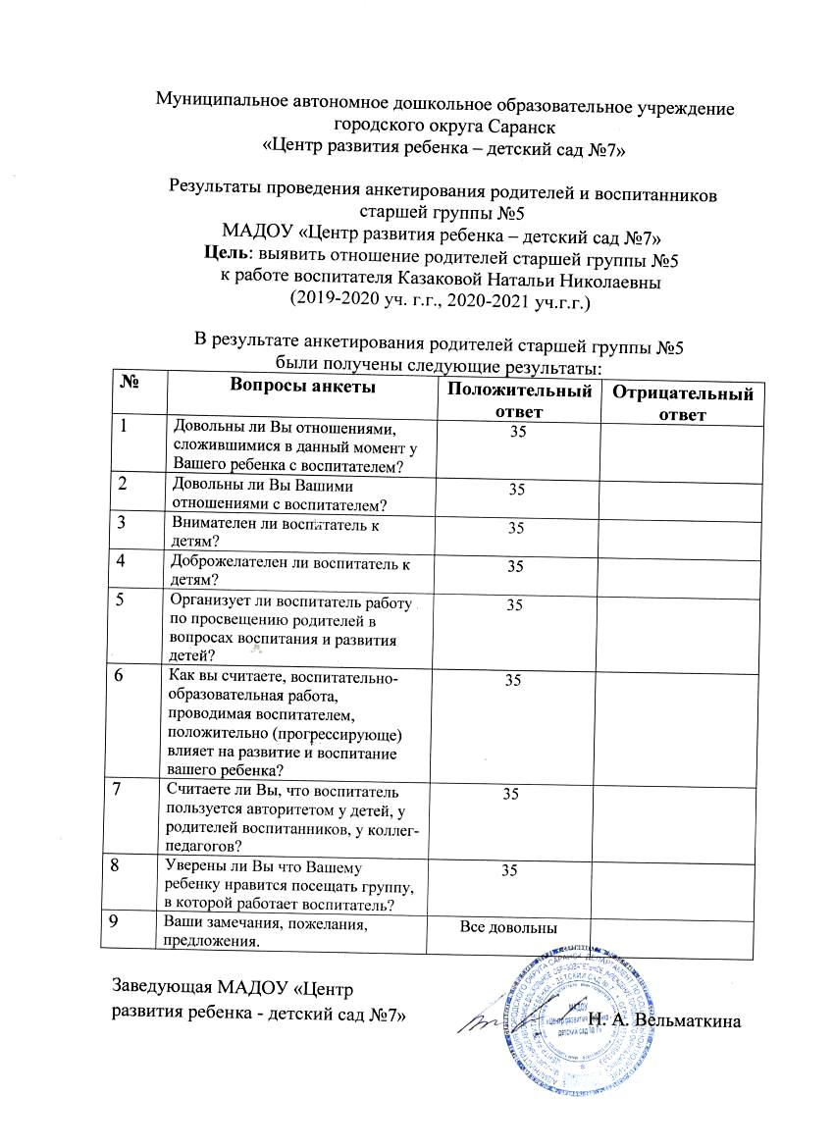

Slide 29
12. Работа с детьми из социально-неблагополучных семей

Slide 30
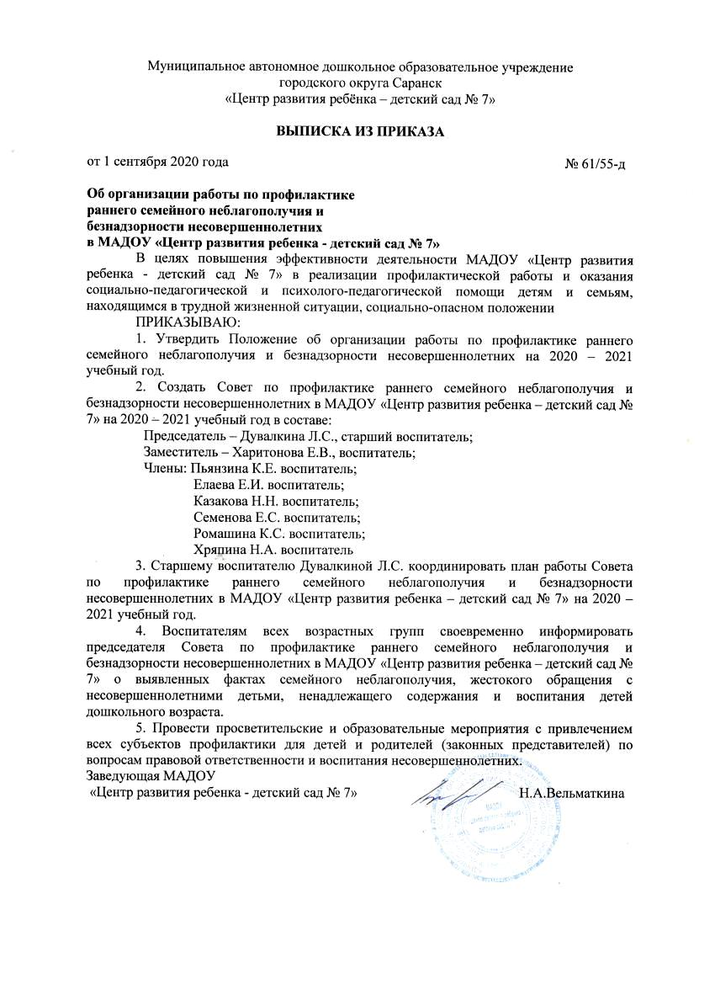

Slide 31
13. Участие педагога в профессиональных конкурсах.

Slide 32
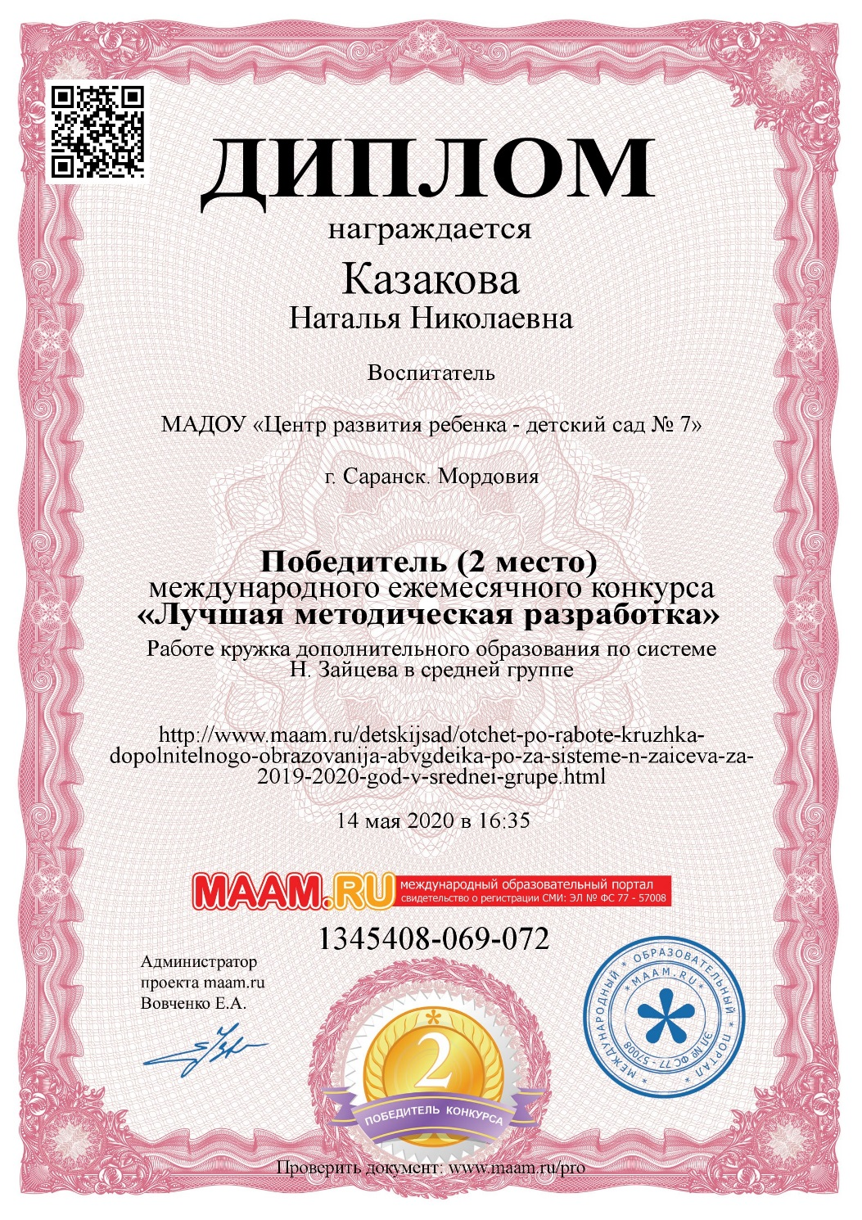
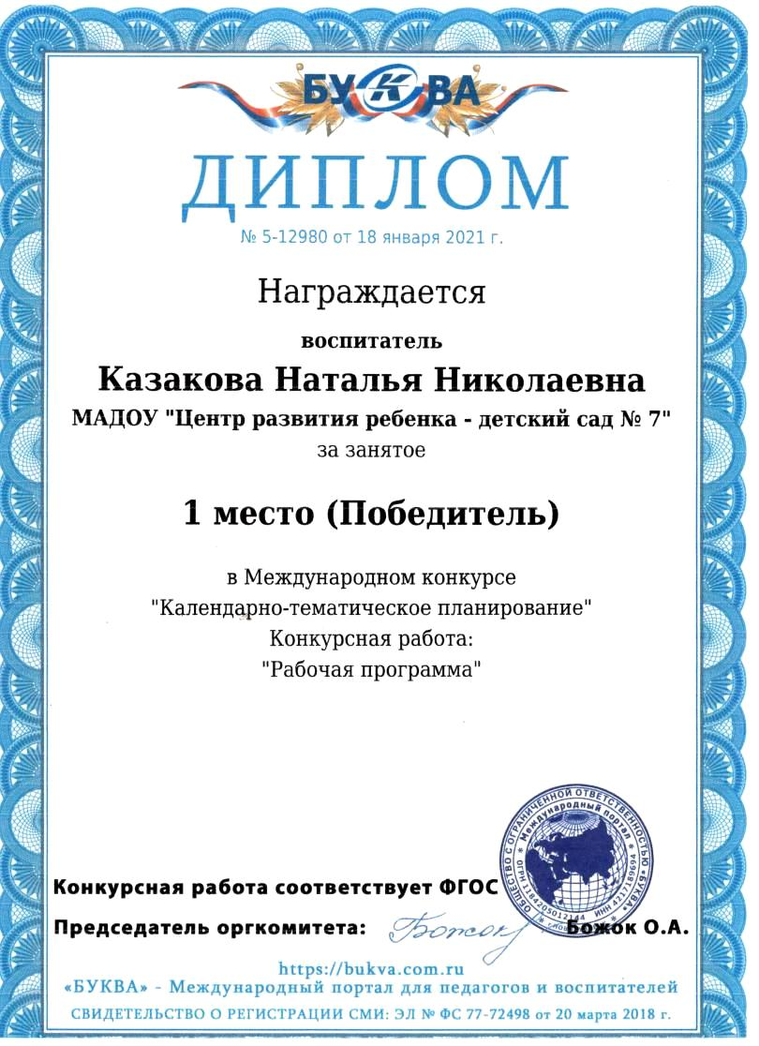

Slide 34
14. Награды и поощрения

Slide 35
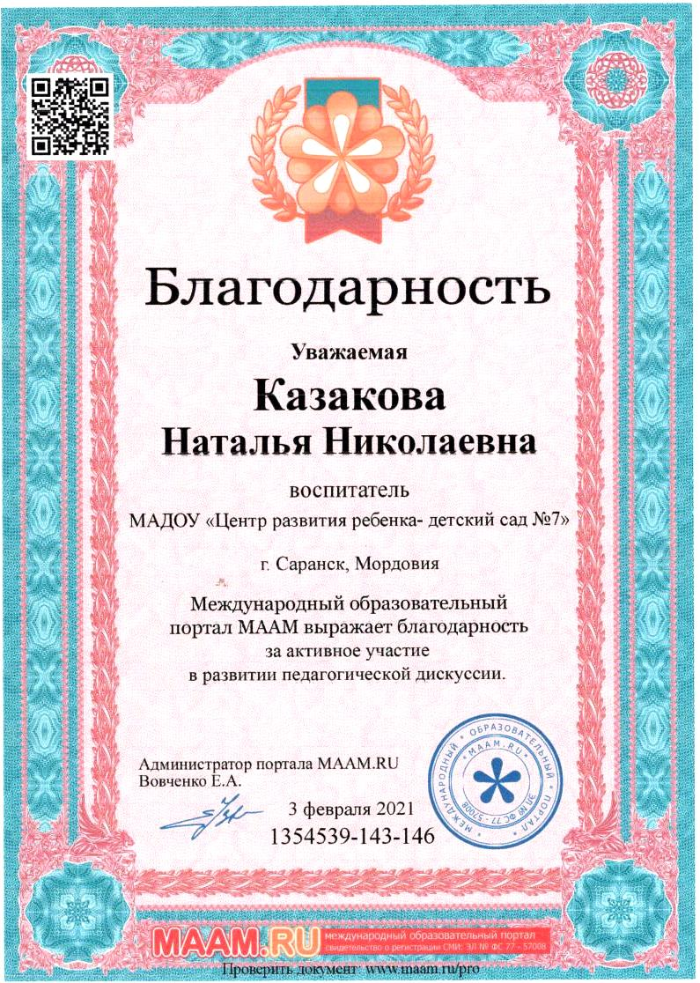

Slide 37
Спасибо за внимание.

